Slide 1

Pressekonferenz zur Polizeilichen Kriminalstatistik in Bayern 2022
15. März 2023

Slide 2
Entwicklung der Gesamtkriminalität
Straftaten insgesamt (ohne ausländerrechtliche Verstöße)
-1,2 %

Slide 3
Kriminalitätsbelastung
Häufigkeitszahl* insgesamt (ohne ausländerrechtliche Verstöße)
-1,9 %
*Zahl der Straftaten je 100.000 Einwohner

Slide 4
Kriminalitätsbelastung
Häufigkeitszahl* insgesamt (ohne ausländerrechtliche Verstöße)
-1,9 %
*Zahl der Straftaten je 100.000 Einwohner

Slide 5
Aufklärungsquote (in Prozent)
Straftaten insgesamt (ohne ausländerrechtliche Verstöße)
-0,6 %-Punkte

Slide 6
Entwicklung der Straftaten gegen das Aufenthalts-, das Asyl- und Freizügigkeitsgesetz/EU
+62,5 %

Slide 7
Zusammensetzung der Tatverdächtigen
(ohne ausländerrechtliche Verstöße)

Slide 8
Entwicklung des Anteils nichtdeutscher Tatverdächtiger

Slide 9
Entwicklung tatverdächtiger Zuwanderer

Slide 10
Straftaten in Asylbewerberunterkünften
*Rohheitsdelikte beinhalten alle Raubdelikte und räuberische Erpressung, Körperverletzung, Nötigung, Bedrohung
und Nachstellung (Stalking), Zwangsheirat, erpresserischen Menschenraub, Geiselnahme und Menschenhandel

Slide 11
Gewaltkriminalität*
+3,3 %
*Mord, Totschlag, Tötung auf Verlangen, Vergewaltigung, sexuelle Nötigung im besonders schweren Fall, Raub, räuberische Erpressung, räuberischen
Angriff auf Kraftfahrer, Körperverletzung mit Todesfolge, gefährliche und schwere Körperverletzung, erpresserischer Menschenraub, Geiselnahme,
Angriffe auf Luft- und Seeverkehr

Slide 12
Straftaten gegen die sexuelle Selbstbestimmung
+77,0 %
*Strafrechtsänderung - keine Vergleichbarkeit mit Vorjahren

Slide 13
Internetkriminalität
+51,6 %

Slide 14
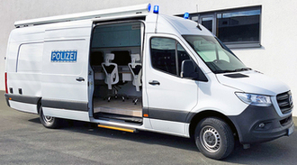
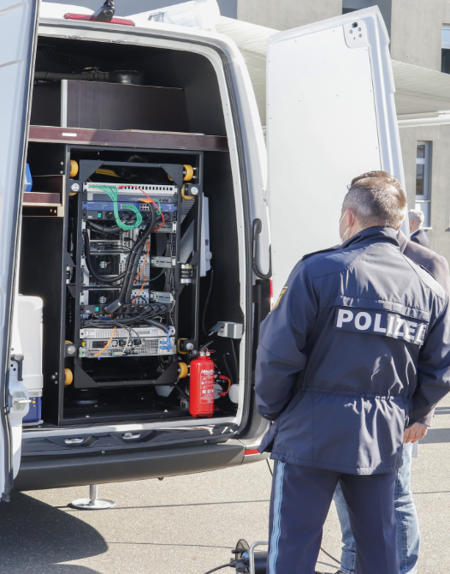

Mobiles IT-Forensik Labor

Slide 15
Vermögens- und Fälschungsdelikte
-1,1 %

Slide 16

Falsche Polizeibeamte - Prävention
Vorsicht vor falschen Polizisten!
Schützen Sie sich vor Trickdiebstahl und Trickbetrug!

Slide 17
Rauschgiftkriminalität
-9,7 %

Slide 18
Rauschgiftkriminalität – Drogentote in Bayern
*Angaben beruhen auf einer Auswertung des Polizeilichen Informations- und Analyseverbunds jeweils zum 31. Januar des Folgejahres.

Slide 19
Diebstahlsdelikte
-4,7 %

Slide 20
Wohnungseinbruchdiebstahl
-34,5 %
*Änderung der Erfassungsrichtlinien 2016; direkter Vergleich mit den Jahren vor 2017 nicht möglich

Slide 21
Kriminalitätsbelastung* der Länder im Vergleich
*Zahl der Straftaten je 100.000 Einwohner

Slide 22
Stellenentwicklung bei der Bayerischen Polizei

Slide 23

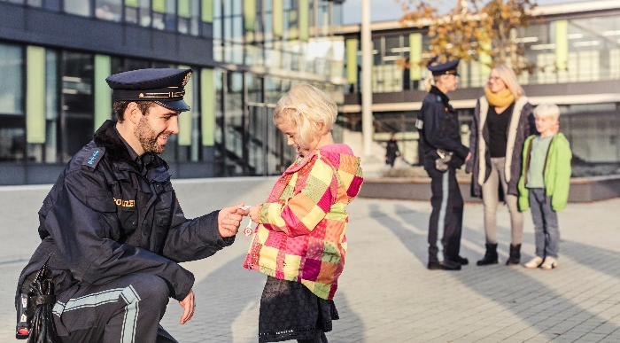


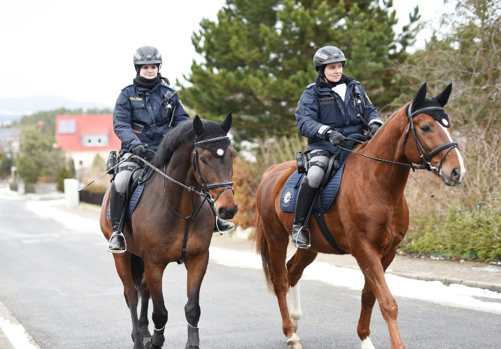
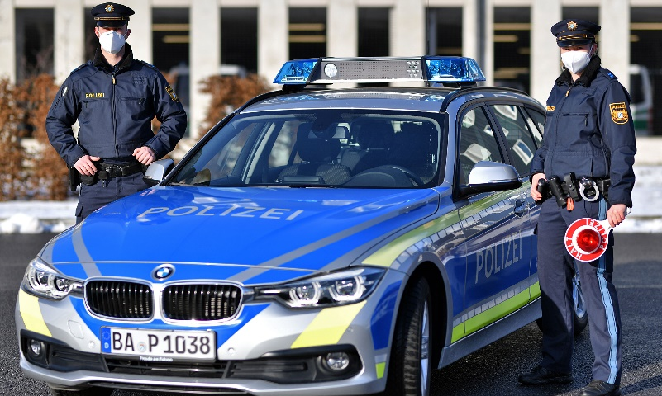
In Bayern leben, heißt sicherer leben!

